Slide 1

소프트웨어공학
- 능동적 지진 대응 플랫폼-
2Team
2015118466 이원규
2014119071 황정훈
2015112929 이석기
2016113204 송영욱
일 시 : 2019년 월 16일 화요일 1시 (오후)
장 소 : IT 융복합관 345호

Slide 2
목차
팀소개
프로젝트 주제 및 현황 소개
프로젝트 수행 목표 소개
Context Diagram
Use case diagram
Architecture 모델
Process model

Slide 3
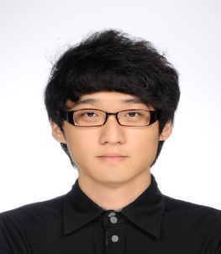
1.
팀소개
Software Engineering 2Team
이원규
컴퓨터 학부(4)
황정훈
플랜트 시스템(3)
이석기
컴퓨터 학부(3)
송영욱
컴퓨터 학부(3)
-프로젝트 관리
-Android
-Nodric ThingY
-RaspberryPi
-Arduino
-Arduino

Slide 4
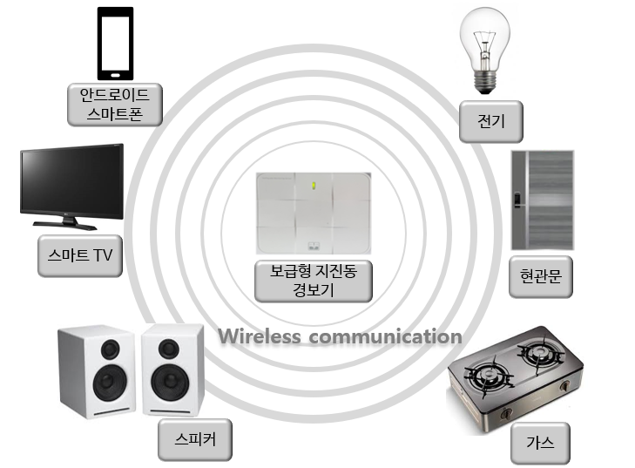
2.
프로젝트 주제 및 현황 소개
프로젝트 주제
지진 대응 플랫폼

Slide 5
2.
프로젝트 주제 및 현황 소개
프로젝트 현황

Slide 6
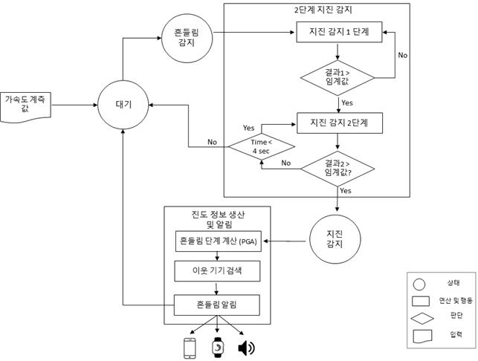
3.
프로젝트 수행 목표 소개
기존 지진 대응 플랫폼
보급형 지진동 경보기의 순서도

Slide 7
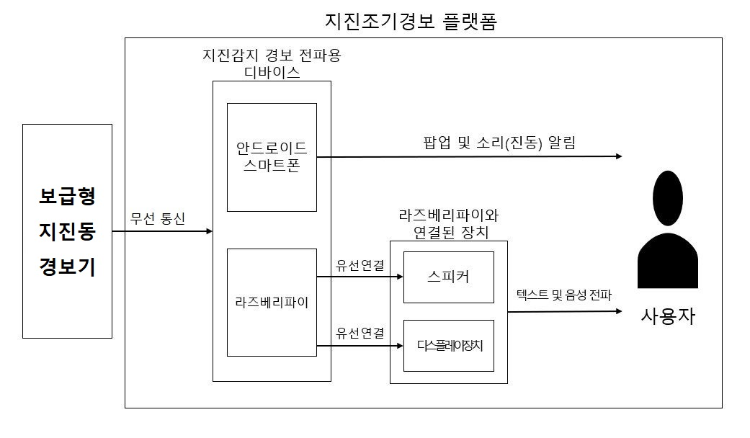
3.
프로젝트 수행 목표 소개
기존 지진 대응 플랫폼

Slide 8
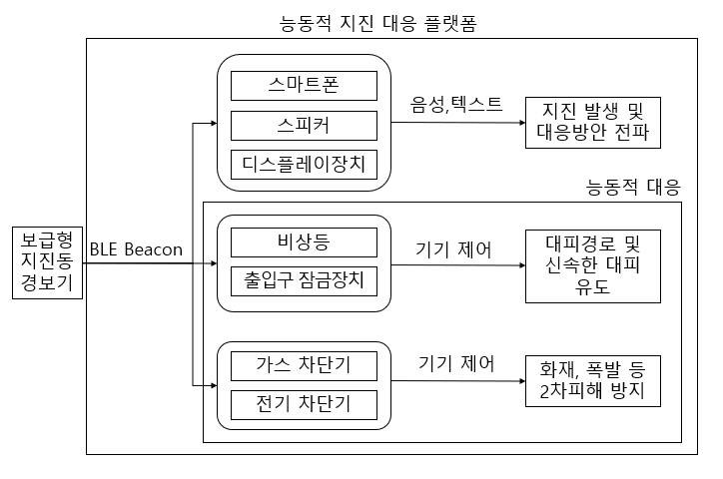
3.
프로젝트 수행 목표 소개
능동적 지진 대응 플랫폼

Slide 9
4.
Context Diagram
데이터 흐름도

Slide 10
5.
Use case Diagram
-

Slide 11
6.
Architecture Model
Architecture model name

Slide 12
7.
Process Model
Process model name

Slide 13
감사합니다
- Thank you -

